Slide 1
Оценочные средства для измерения универсальных компетенций педагога: опыт конструирования и применения
Прудникова Виктория Аркадьевна,
директор Самарского филиала РАНХиГС
Конференция ЕАОКО, Москва 2024

Slide 2
Запрос на универсальные компетенции
работодатель
увеличилась доля нерутинного труда, основанного на коммуникации, кооперации, аналитическом мышлении и креативности
успешность трудовой адаптации зависит от сформированности у выпускника универсальных компетенций
государство
УК отличаются от профессиональных компетенций тем, что они могут быть основой для успешной деятельности в разных сферах деятельности и на разных уровнях занимаемых должностей
специализированные профессиональные компетенции в эпоху неопределенности обновляются достаточно быстро, а универсальные способы деятельности, доля которых в ее структуре растет, имеют более длительный «жизненный цикл»;
студент
по результатам опроса 36 тыс. студентов об оценке качества высшего образования в условиях пандемии COVID-19 и после нее, каждый пятый считает, что приобретение мягких навыков (которые часто входят в состав УК) во время обучения важнее, чем приобретение узкопрофильных знаний и умений
УК вносят более существенный вклад в эффективность персонала по сравнению с профессиональными умениями и навыками
УК, будучи более гибкими, могут компенсировать недостаток в развитии когнитивных навыков

Slide 3
Практика
Отечественная педагогическая практика демонстрирует рост интереса к проблемам формирования и оценивания универсальных компетенций (далее – УК) будущих специалистов
Исследования фиксируют невысокие результаты развития универсальных способов деятельности студентов в процессе их обучения в вузе
Нет концептуальной ясности в определении универсальных компетенций, не хватает единой общепринятой теоретической основы, которая включала бы перечень измеримых показателей
Оценка УК подменяется проверкой знаний и отдельных интеллектуальных умений в рамках общеобразовательных дисциплин и не предполагает включения студентов в аутентичные виды деятельности.
Надежные, валидные и функциональные диагностические средства идентификации владения универсальными способами деятельности в массовой российской практике отсутствуют.
Педагогический инструментарий оценивания заменяется психологическими и социологическими метриками.
Notes:
Анализ теоретических подходов и практики развития универсальных компетенций в России позволяет сделать следующие выводы:
1) Для отечественной педагогической практики и ее научно-методического обеспечения характерен рост интереса к проблемам формирования и оценивания универсальных компетенций будущих специалистов, в т.ч. педагогических работников. Это проявляется в заметном увеличении количества научных публикаций и учебно-методических разработок, в усиливающейся дискуссионной активности исследователей и практикующих педагогов на конференциях, семинарах, форумах при рассмотрении вопросов универсализации способов деятельности профессионалов и развития готовности системы образования отвечать на эти вызовы.
2) В то же время в массовой российской практике процессы и результаты формирования и оценивания универсальных компетенций будущих педагогов и действующих учителей остаются неудовлетворительными. Этот обобщенный вывод можно сделать на основании факта отсутствия надежных и валидных, удобных для использования в образовательном процессе диагностических средств идентификации владения универсальными способами деятельности студентами и выпускниками вузов. Как правило, в учебном процессе оценка универсальных компетенций подменяется проверкой знаний и отдельных интеллектуальных умений в рамках учебных дисциплин общеобразовательного цикла и не предполагает включения студентов в аутентичные виды деятельности, в которых они могли бы продемонстрировать освоенные аспекты компетенций. Эта практика во многом определяется соответствующей структурой ФГОС ВО 3++ и их учебно-методического обеспечения, в которых представлены индикаторы сформированности УК и реализована модель «закрепления» каждой универсальной компетенции за той или иной учебной дисциплиной, преподаваемой на 1-2 курсах обучения в вузе.
3) Оценочные средства, которые используются в педагогических вузах для идентификации УК на старших курсах (в рамках деятельности ассесмент центров, профильных конкурсов, в процессе педагогической практики студентов и т.д.), в большинстве случаев представляют собой бессистемные, не согласованные между собой, хаотичные наборы тестов и опросников, не адаптированных к студенческой аудитории. Педагогический инструментарий оценивания заменяется психологическими и социологическими метриками. В оценочных процедурах государственной итоговой аттестации универсальные компетенции, как правило, не выступают предметом оценивания. В условиях полного отсутствия обратной связи управление развитием УК осуществить невозможно, поэтому можно констатировать, что формирование универсальных способов деятельности будущих учителей, как целенаправленный, планируемый, контролируемый и результативный процесс, в массовой российской практике не осуществляется.
4) В региональных системах повышения квалификации и переподготовки учителей России задачи развития универсальных компетенций, в т.ч. с учетом преемственности между различными этапами профессионализации педагога, не ставятся и не решаются. Универсальные компетенции не представлены в составе требований к квалификации педагогических работников, которые содержатся в соответствующих профессиональных стандартах, поэтому оценка готовности к реализации универсальных способов деятельности педагогов в системе независимой оценки квалификаций НСК РФ в настоящее время не проводится.

Slide 4
Практика
УК не выступают предметом оценивания в процедурах ГИА.
Задачи развития УК не ставятся и не решаются в региональных системах ДПО учителей России.
УК не представлены в составе требований к квалификации педагогических работников, которые содержатся в соответствующих профессиональных стандартах, поэтому оценка готовности к реализации универсальных способов деятельности педагогов в системе независимой оценки квалификаций НСК РФ в настоящее время не проводится.
Формирование универсальных способов деятельности будущих учителей, как целенаправленный, планируемый, контролируемый процесс, в массовой российской практике не осуществляется.
Отсутствие обратной связи делает невозможным управление развитием УК.
Notes:
Анализ теоретических подходов и практики развития универсальных компетенций в России позволяет сделать следующие выводы:
1) Для отечественной педагогической практики и ее научно-методического обеспечения характерен рост интереса к проблемам формирования и оценивания универсальных компетенций будущих специалистов, в т.ч. педагогических работников. Это проявляется в заметном увеличении количества научных публикаций и учебно-методических разработок, в усиливающейся дискуссионной активности исследователей и практикующих педагогов на конференциях, семинарах, форумах при рассмотрении вопросов универсализации способов деятельности профессионалов и развития готовности системы образования отвечать на эти вызовы.
2) В то же время в массовой российской практике процессы и результаты формирования и оценивания универсальных компетенций будущих педагогов и действующих учителей остаются неудовлетворительными. Этот обобщенный вывод можно сделать на основании факта отсутствия надежных и валидных, удобных для использования в образовательном процессе диагностических средств идентификации владения универсальными способами деятельности студентами и выпускниками вузов. Как правило, в учебном процессе оценка универсальных компетенций подменяется проверкой знаний и отдельных интеллектуальных умений в рамках учебных дисциплин общеобразовательного цикла и не предполагает включения студентов в аутентичные виды деятельности, в которых они могли бы продемонстрировать освоенные аспекты компетенций. Эта практика во многом определяется соответствующей структурой ФГОС ВО 3++ и их учебно-методического обеспечения, в которых представлены индикаторы сформированности УК и реализована модель «закрепления» каждой универсальной компетенции за той или иной учебной дисциплиной, преподаваемой на 1-2 курсах обучения в вузе.
3) Оценочные средства, которые используются в педагогических вузах для идентификации УК на старших курсах (в рамках деятельности ассесмент центров, профильных конкурсов, в процессе педагогической практики студентов и т.д.), в большинстве случаев представляют собой бессистемные, не согласованные между собой, хаотичные наборы тестов и опросников, не адаптированных к студенческой аудитории. Педагогический инструментарий оценивания заменяется психологическими и социологическими метриками. В оценочных процедурах государственной итоговой аттестации универсальные компетенции, как правило, не выступают предметом оценивания. В условиях полного отсутствия обратной связи управление развитием УК осуществить невозможно, поэтому можно констатировать, что формирование универсальных способов деятельности будущих учителей, как целенаправленный, планируемый, контролируемый и результативный процесс, в массовой российской практике не осуществляется.
4) В региональных системах повышения квалификации и переподготовки учителей России задачи развития универсальных компетенций, в т.ч. с учетом преемственности между различными этапами профессионализации педагога, не ставятся и не решаются. Универсальные компетенции не представлены в составе требований к квалификации педагогических работников, которые содержатся в соответствующих профессиональных стандартах, поэтому оценка готовности к реализации универсальных способов деятельности педагогов в системе независимой оценки квалификаций НСК РФ в настоящее время не проводится.

Slide 5
Цель и задачи исследования
Разработать механизмы формирования и оценивания универсальных компетенций студентов педагогических вузов и действующих учителей на основе квалификационных запросов работодателей отрасли
Формирование на основе опросов работодателей профиля универсальных компетенций учителя, конкретизированного для целей оценивания
Разработка инструментов оценки уровня сформированности УК
Исследование структуры и актуальных уровней сформированности УК действующих педагогов и студентов педагогических вузов

Slide 6
общественно-политический \ бытовой \ академический
контекст
профессиональный контекст
Поиск информации
Извлечение и систематизация информации
Обработка информации
Системное и критическое мышление - УК-1
когнитивный компонент
Анализ ситуации, идентификация
и анализ проблем
Оценка непосредственного или опосредованного результата
Целеполагание и планирование
Текущий контроль и коррекция
Самомотивация, идентификация своих ценностей и мотивов
Анализ собственного опыта и оценка продвижения
Разработка и реализация проектов - УК-2
операциональный компонент
Универсальные компетенции
Самоорганизация и саморазвитие - УК-6
ценностно-мотивационный компонент
Коммуникация - УК-4
Письменная коммуникация
Публичное выступление
Диалог
Продуктивная групповая коммуникация \ Работа в команде
Командная работа и лидерство - УК-3
Notes:
Можно показать нашу группировку по ресурсам как-то так

Slide 7
Инструмент для составления профиля УК (опрос работодателей )
Универсальные компетенции
Аспекты
УК
Требования по уровням сформированности УК
Инструмент
(опросник)
Поиск информации.
Извлечение и первичная обработка (систематизация) информации.
Обработка информации.
I. Выбирает нужную для решения задачи информацию или документ из предоставленных.
II. Определяет, какой информации не хватает для решения задачи.
III. Самостоятельно находит источник, содержащий недостающую для решения задачи информацию, оценивает его применимость, достоверность.
Каковы, с вашей точки зрения, минимально допустимые требования к деятельности учителя по поиску информации?
(выберите один вариант или напишите свои требования, варианты расположены в порядке возрастания требований так, что каждый следующий вариант включает требования предыдущих)
ИНФОРМАЦИОННАЯ КОМПЕТЕНЦИЯ
Письменная коммуникация.
Публичное выступление.
Диалог.
Продуктивная групповая коммуникация.
КОММУНИКАТИВНАЯ КОМПЕТЕНЦИЯ
Особых требований нет
I…
II…
III…
Другое (напишите)
Анализ ситуации.
Целеполагание и планирование.
Текущий контроль.
Оценка результата (продукта) деятельности
КОМПЕТЕНЦИЯ РАЗРЕШЕНИЯ
ПРОБЛЕМ

Slide 8
Критериями повышения уровня выступают
усложнение деятельности по составу
повышение уровня субъектности (самостоятельности) выполнения деятельности
усиление неопределенности контекста деятельности

Slide 9
Определение профиля универсальных компетенций учителя
Методология исследования:
Опрос руководителей (заместителей руководителей) общеобразовательных организаций по формализованной анкете в online формате, использован сервис forms.yandex.ru.
Выборка исследования:
Репрезентативная выборка с систематическим отбором общеобразовательных организаций в каждом из регионов.
Параметры стратификации: вид общеобразовательной организации;
вид населенного пункта.
Сроки проведения:
Январь-июль.2024
География исследования:
Самарская область (ПФО),
Ханты-Мансийский автономный
округ — Югра (УрФО),
Ярославская область (ЦФО)
Республика Коми, Краснодарский край, Карачаево-Черкесская Республика, Алтайский край, Сахалинская область
Регион обследования | Рассчитанная выборочная совокупность | Реализованная выборка
Самарская область | 87 | 115
Ярославская область | 63 | 81
ХМАО | 59 | 59
Всего | 209 | 255
Республика Коми, Краснодарский край, Карачаево-Черкесская Республика, Алтайский край, Сахалинская область |  | 198
Итого |  | 453

Slide 10
Структура запроса работодателей на универсальные компетенции учителя в среднем по выборке
(средние значения)

Slide 11
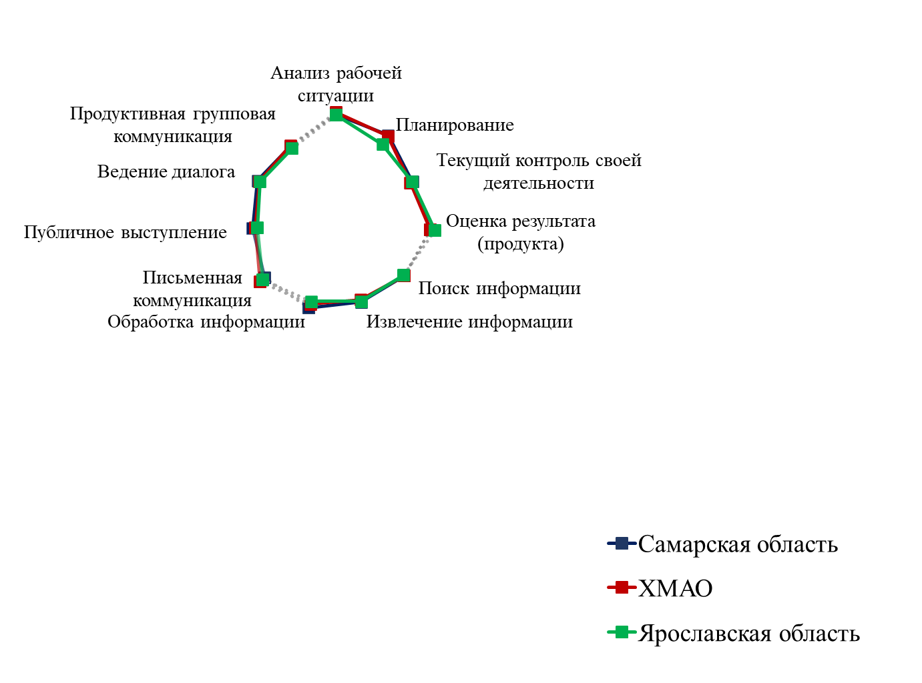
Структура запроса работодателей на универсальные компетенции учителя в пилотных регионах
(средние значения)

Slide 12
Сравнение уровневых структур требований работодателей к универсальным компетенциям учителя в пилотных регионах и регионах дополнительного обследования (средние значения)

Slide 13
Профили востребованных работодателями универсальных компетенций учителя в малокомплектных, небольших и крупных школах
(средние значения по выборке)

Slide 14
Профили востребованных работодателями УК учителя в городских и сельских школах (средние значения по выборке)

Slide 15
Профили востребованных работодателями универсальных компетенций учителя в гимназиях, лицеях и в школах без специализации обучения
(средние региональные значения)

Slide 16
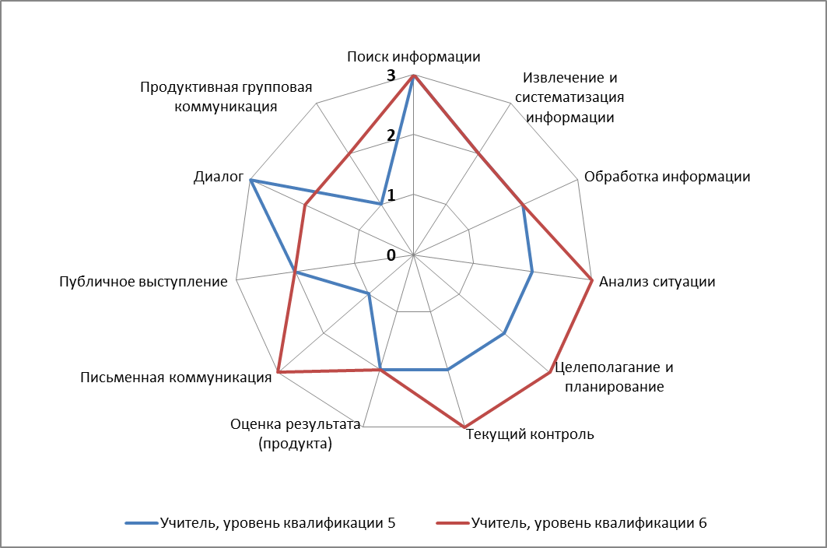
Сопоставление профилей универсальных (общих) компетенций учителя разных уровней квалификации (работодатели Самарской области, 2023-2024 гг.)

Slide 17
Профиль востребованных работодателями УК учителя
требований нет |  |  | I | II | III | IV | Уровень
Компетенция разрешения проблем |  |  |  |  |  |  | Дескрипторы доминирующих уровней сформированности УК
анализ рабочей ситуации |  |  |  |  |  |  | Самостоятельно определяет критерии для оценки рабочей ситуации в соответствии с поставленной задачей
целеполагание и планирование |  |  |  |  |  |  | Выбирает способ достижения цели, ставит задачи и планирует деятельность в нестандартной (субъективно новой) ситуации
текущий контроль |  |  |  |  |  |  | Самостоятельно корректирует деятельность на основе результатов текущего контроля
оценка результата (продукта) |  |  |  |  |  |  | Оценивает по заданным критериям
Информационная компетенция |  | нет | I | II | III | IV | Уровень
поиск информации |  |  |  |  |  |  | Самостоятельно находит источник, содержащий недостающую для решения задачи информацию, оценивает его применимость, достоверность
извлечение информации |  |  |  |  |  |  | Извлекает требуемую информацию из текста, изображений, устных сообщений, наблюдения и систематизирует ее в структуре, соответствующей задаче информационного поиска
обработка информации |  |  |  |  |  |  | Делает выводы, касающиеся конкретной ситуации, на основе общей информации / Делает выводы на основе заданных посылок
Коммуникативная компетенция |  | нет | I | II | III | IV | Уровень
письменная коммуникация |  |  |  |  |  |  | Излагает аргументированную позицию, сопоставляет позиции в форме продуктов письменной коммуникации
публичное выступление |  |  |  |  |  |  | Отбирает содержание выступления в соответствии с заданными целью и аудиторией, соблюдает требования жанра - доклад, презентация
ведение диалога |  |  |  |  |  |  | Инициирует и проводит диалог в соответствии с культурными нормами на уровне высказывания своих мнений, позиций, рассуждений и уточнения мнений, позиций, отношений собеседника
продуктивная групповая коммуникация |  |  |  |  |  |  | В составе группы решает сложносоставные задачи, требующие разделения на подзадачи, с помощью установленных самостоятельно для этой работы процедур взаимодействия Вносит предложения по процедурам или вопросам обсуждения в соответствии с целью групповой коммуникации, задает вопросы, проверяет свое понимание идей других участников, аргументирует/объясняет свои идеи
 | – модальное значение требований работодателей к уровню сформированности аспектов универсальных компетенций учителей (среднее по выборке)
 | – второй по частоте выборов работодателями востребованный уровень сформированности аспектов универсальных компетенций учителей (среднее по выборке)
Notes:
На основе анализа дескриптивных статистик сформирован профиль востребованных работодателями универсальных компетенций учителей в разрезе аспектов УК с дескрипторами доминирующих уровней. Мнения респондентов достаточно однородны, из одиннадцати аспектов УК лишь один обнаруживает бимодальное распределение: это аспект «Анализ рабочей ситуации» компетенции разрешения проблем. Здесь ответы руководителей школ примерно в равной степени распределены между II и IV уровнями сформированности универсальных компетенций, поэтому в качестве доминирующего уровня принято среднее значение, соответствующее III уровню.

Slide 18
Общая характеристика инструмента
Аналитический подход к оцениванию.
Унификация содержания, процедуры, способа проверки и интерпретации результатов.
Принцип очевидной валидности.
Оценка деятельности на основании ее продукта (процесса).
открытые задания с заданными ограничениями (5) или со свободным ответом-изложением (1).
Экспертная валидация и апробация.

Slide 19
Общая характеристика инструмента
Задание | Аспект УК, уровень | Содержание деятельности
Задание 1 | Извлечение и первичная обработка информации, II | Извлекает требуемую информацию из (…) устных сообщений
Задание 2 |  | Извлекает требуемую информацию из текста (…) и систематизирует ее в самостоятельно определенной структуре, соответствующей задаче информационного поиска
Задание 3 | Обработка информации, II | Делает выводы на основе заданных посылок
 | Письменная коммуникация, III | Излагает аргументированную позицию, сопоставляет или обобщает позиции в форме продуктов письменной коммуникации
Задание 4 | Оценка результата (продукта), II | Оценивает результат (продукт) деятельности по заданным критериям
Задание 5 | Целеполагание и планирование, III | Выбирает способ достижения цели, ставит задачи и планирует деятельность в нестандартной (субъективно новой) ситуации
Задание 6 | Анализ ситуации, III | Самостоятельно определяет критерии для оценки рабочей ситуации в соответствии с поставленной задачей
 | Поиск информации, III | Самостоятельно находит источник, содержащий недостающую для решения задачи информацию, оценивает его применимость, достоверность

Slide 20
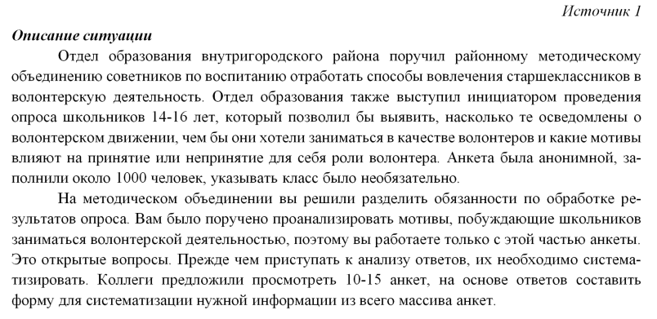
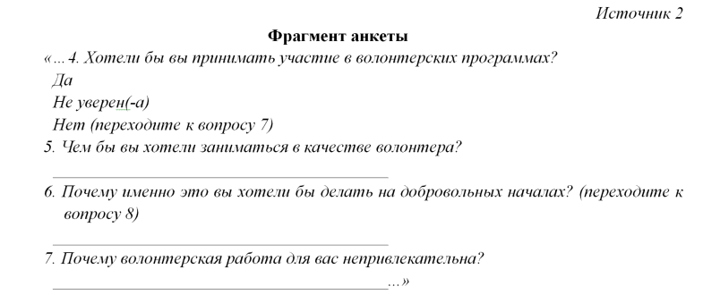
Пример тестового задания
Извлечение и первичная обработка информации
На вас возложены функции советника директора по воспитанию. Районное методическое объединение советников по воспитанию поручило вам систематизировать мотивы, побуждающие старшеклассников заниматься волонтерской деятельностью.
Изучите описание ситуации (источник 1) и фрагмент анкеты (источник 2). Ознакомьтесь с некоторыми ответами школьников на вопросы анкеты (источник 3).
Составьте форму для фиксации количества упоминаний того или иного мотива при работе со всем массивом анкет.
Рекомендуемое время выполнения задания – 15-20 минут.

Slide 21
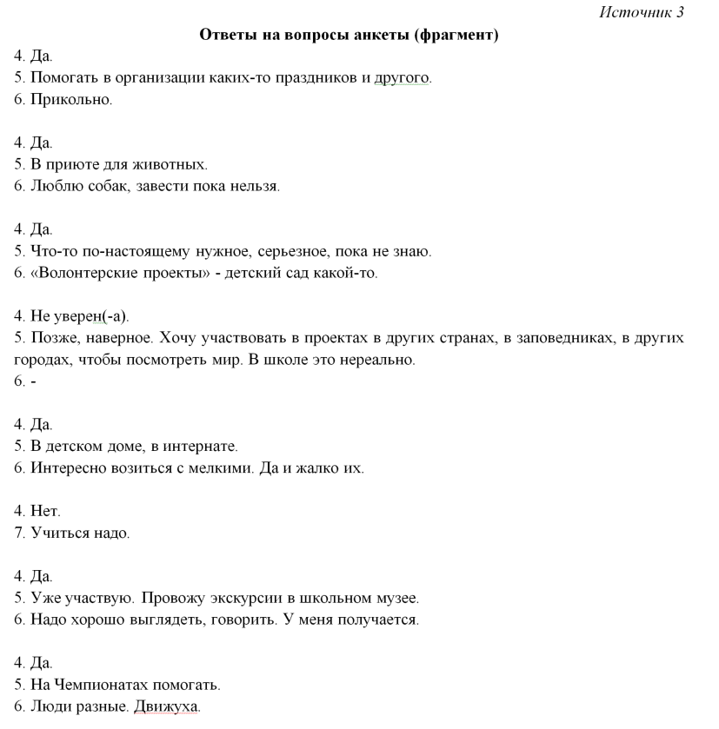
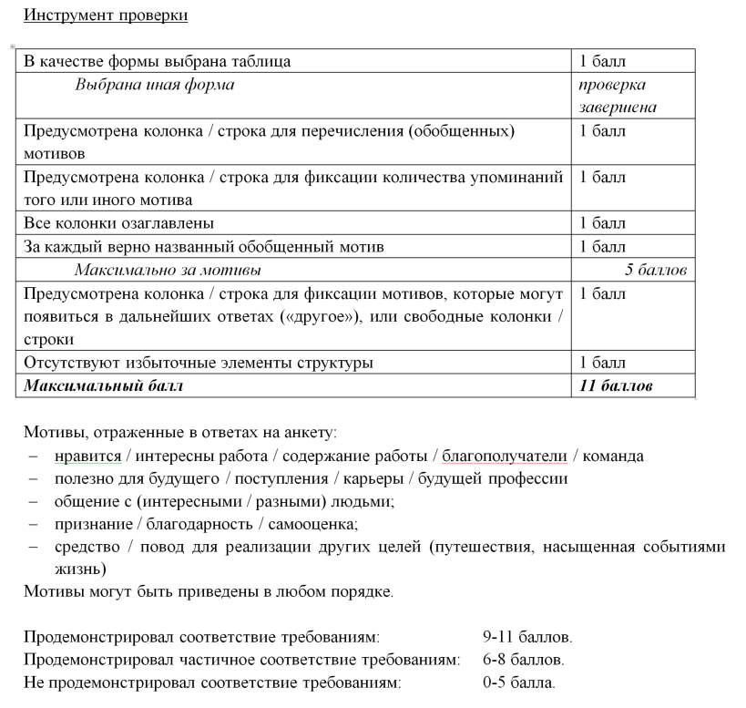
Пример тестового задания
Извлечение и первичная обработка информации

Slide 22
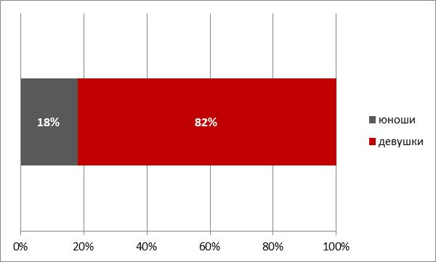
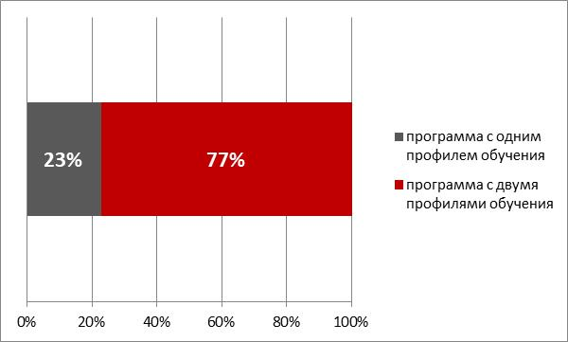
Общая характеристика испытуемых
Сплошная выборка – 525 человек
32 образовательные программы
3 региональных вуза

Slide 23
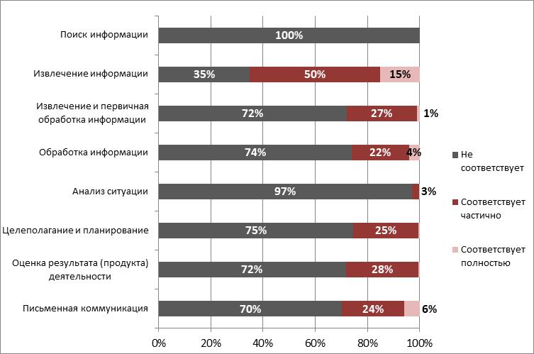
Результаты поаспектного оценивания универсальных компетенций студентов пилотных вузов

Slide 24
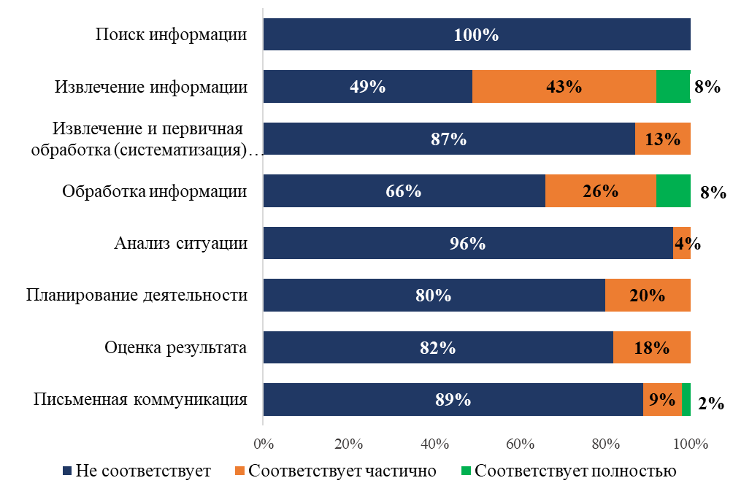
Результаты поаспектного оценивания универсальных компетенций действующих учителей

Slide 25
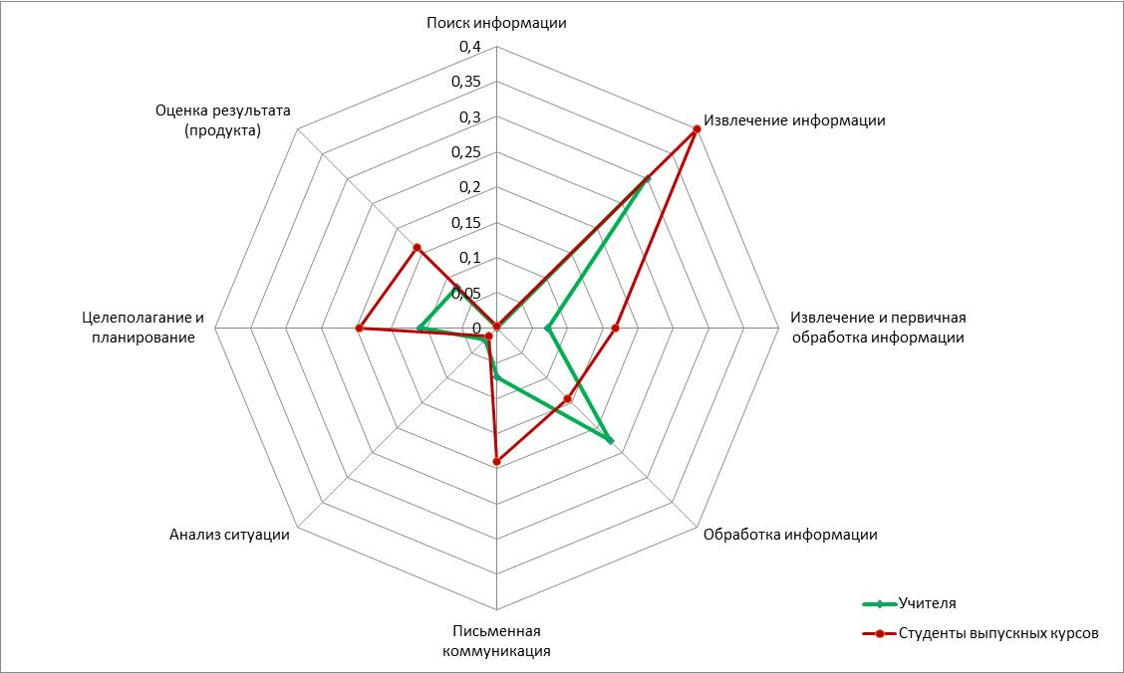
Пилотное исследование (Самарская область)
Студенты выпускных курсов регионального педагогического вуза, 226 человек.
Учителя, работающие в общеобразовательных организациях региона, 100 человек
Средние значения по группе приступивших к выполнению задания, если
продемонстрировал(-а) – 1,
продемонстрировал(-а) частично – 0,5,
не продемонстрировал(-а) – 0.

Slide 26
Причины типичных ошибок
Некорректное выполнение той или иной операции в составе деятельности, требования к которой выдвинуты работодателями.
Дефициты деятельности по извлечению информации и формированию запроса на информацию при работе с описанием ситуации.
Недостаток опыта применения алгоритмов деятельности в разнообразных конкретных ситуациях.

Slide 27
Два исследовательских инструмента: выводы
технология трансляции требований работодателей к универсальным способам деятельности работников в систему подготовки и переподготовки кадров и НСК РФ
стандартизированный и апробированный комплекс оценочных средств для поаспектной идентификации уровней сформированности УК.
Запросы работодателей к универсальным компетенциям учителей практически не зависят от региональных особенностей, дислокации, статуса и размера школы.
Единый отраслевой запрос работодателей сферы общего образования на УК учителя с высшим образованием позволяет ввести требования к УК работников в описание отраслевых рамок квалификаций
Однородность отражает тенденцию унификации подходов к реализации основных общеобразовательных программ, стандартизации решения задач воспитания и развития российских школьников, выступает симптомом снижения чувствительности школы к запросам местного сообщества
Мониторинг универсальных компетенций в педагогическом вузе.
Формирующие задания на основе содержания программ в рамках повышения квалификации.
Интеграция в задания практического экзамена.
Холистический подход.
Использование при разработке ситуаций (кейсов).
Основание для различения уровней квалификации.

Slide 28
СПАСИБО ЗА ВНИМАНИЕ!
Prudnikova-va@ranepa.ru

